Slide 1
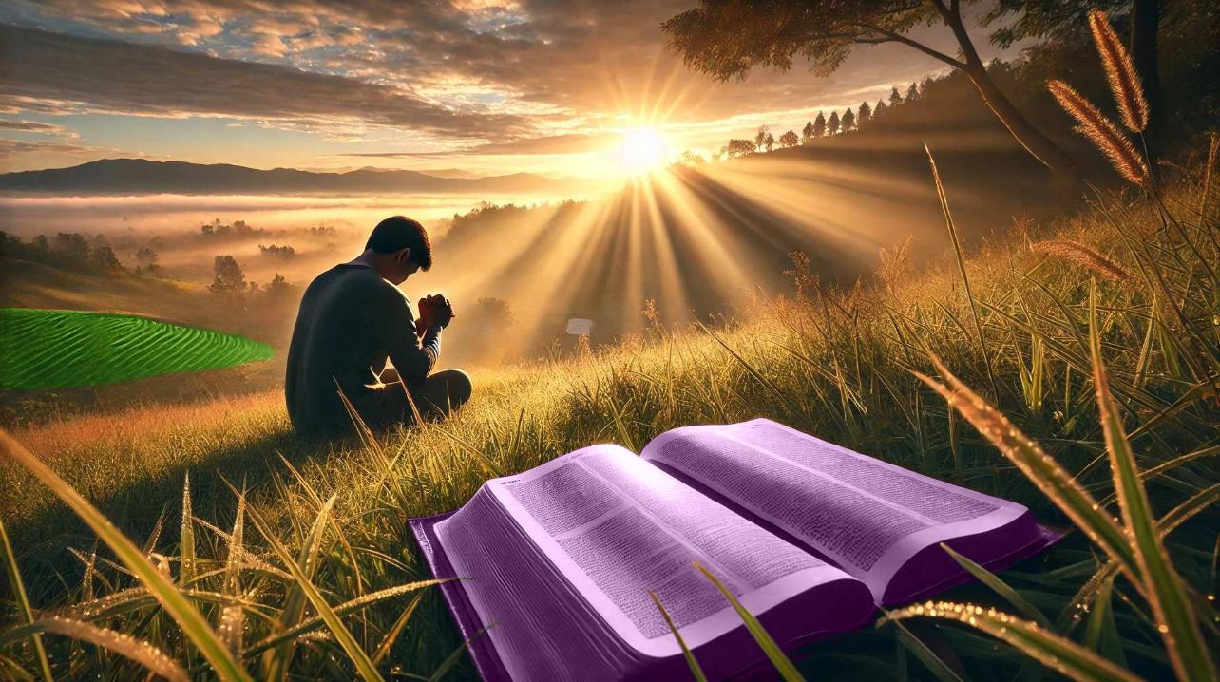
വിശ്വാസം ഉണ്ടായിരിക്കുക
Lesson 8 for May 23, 2026

Slide 2
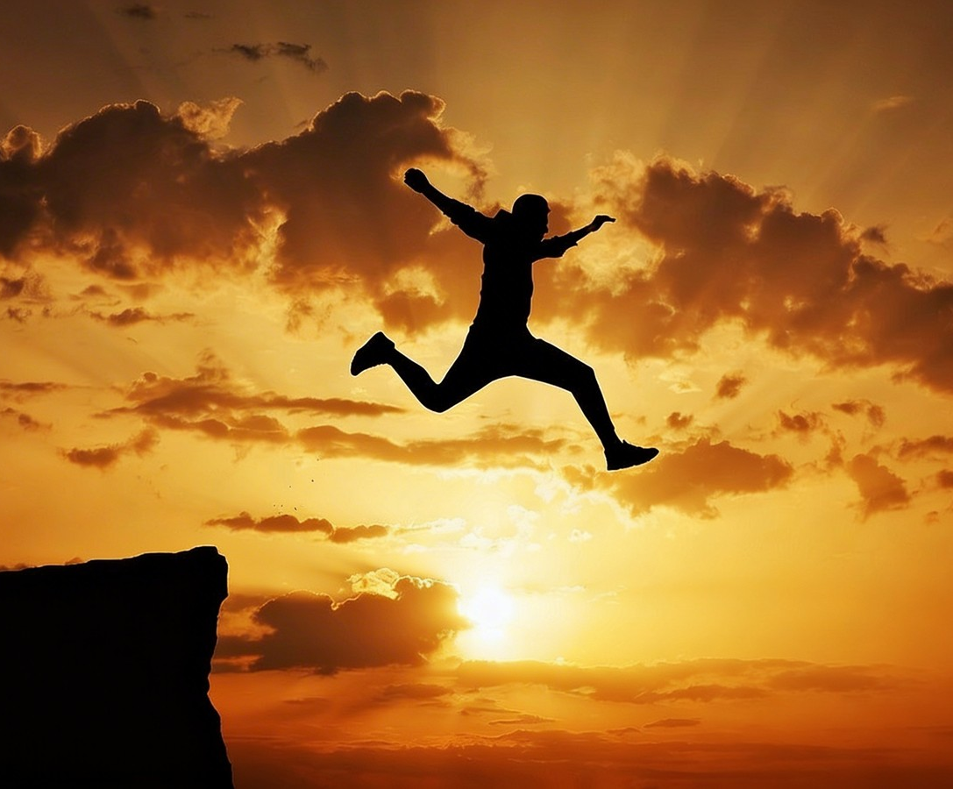
“ശ്വാസം എന്നതോ, ആശിക്കുന്നതിന്റെ ഉറപ്പും കാണാത്ത കാര്യങ്ങളുടെ നിശ്ചയവും ആകുന്നു.”
(എബ്രായർ 11:1,)

Slide 3

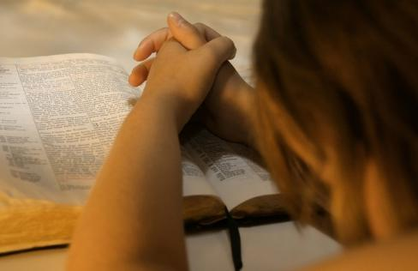
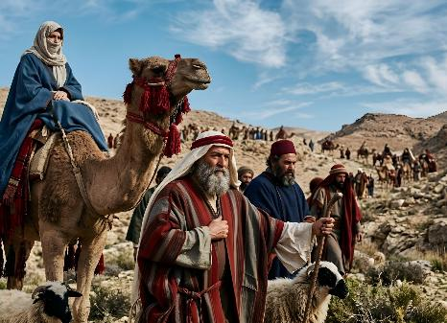
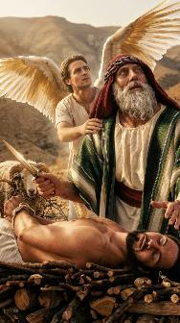


ദൈവത്തെക്കുറിച്ചുള്ള അറിവ്, ബൈബിൾ പഠനം, പ്രാർത്ഥന എന്നിവയ്ക്ക് നമ്മുടെ ജീവിതത്തിൽ പരിവർത്തനാത്മക ഘടകങ്ങളായി മാറുന്നതിന് ഒരു പൊതു ഘടകം ഉണ്ടായിരിക്കണം: വിശ്വാസം.
വിശ്വാസമില്ലാതെ, ഈ ഘടകങ്ങൾ വെറും അറിവായി അല്ലെങ്കിൽ അർത്ഥശൂന്യമായ ആചാരങ്ങളായി മാറുന്നു.
എന്നാൽ വിശ്വാസത്തോടെ, അവ നമ്മുടെ ആത്മീയ അനുഭവത്തിന്റെ ഏറ്റവും ഉയർന്ന കൊടുമുടികളിലേക്ക് നമ്മെ കൊണ്ടുപോകുന്ന ശക്തമായ ഘടകങ്ങളാണ്: "വിശ്വസിക്കുന്നവന്നു സകലവും കഴിയും" (മർക്കോസ് 9:23).
വ്യത്യസ്ത തരം വിശ്വാസങ്ങൾ:
വിശ്വാസവും അടയാളങ്ങളും
വിശ്വാസത്തിന്റെ അളവുകോൽ
വിശ്വാസവും വികാരങ്ങളും
വിശ്വാസം എന്താണ്?
വിശ്വാസത്തിന്റെ നിർവചനവും വികാസവും
യേശുവിന്റെ വിശ്വാസം

Slide 4

വ്യത്യസ്ത തരം വിശ്വാസങ്ങൾ:

Slide 5

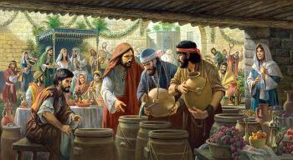
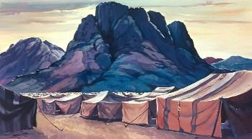
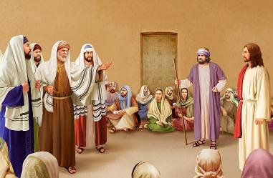

വിശ്വാസവും അടയാളങ്ങളും
“ യേശു അവനോടു: “നിങ്ങൾ അടയാളങ്ങളും അത്ഭുതങ്ങളും കണ്ടിട്ടല്ലാതെ വിശ്വസിക്കയില്ല ” എന്നു പറഞ്ഞു..’ ” (യോഹന്നാൻ 4:48)
ഒരു നിശ്വസ്‌ത സന്ദേശത്തെ സ്ഥിരീകരിക്കുന്നതിനോ ദിവ്യ അധികാരത്തെ പിന്തുണയ്ക്കുന്നതിനോ നൽകുന്ന ഒരു വ്യതിരിക്തമായ അടയാളമോ പ്രകടനമോ ആണ് ഒരു അടയാളം. ഒരു അടയാളം പൊതുവെ ഒരു അത്ഭുതകരമായ സംഭവമായി മനസ്സിലാക്കപ്പെടുന്നുണ്ടെങ്കിലും - കാനായിലെ വിവാഹം (യോഹന്നാൻ 2:11) പോലെ - ദൈവത്തെ ആരാധിക്കാൻ ഇസ്രായേൽ സീനായി പർവതത്തിന് മുന്നിൽ പാളയമടിച്ചു എന്ന വസ്തുതയും (പുറപ്പാട് 3:12) ഒരു അടയാളമായി നൽകപ്പെട്ടു.
യേശു മിശിഹാ ആണെന്ന് തെളിയിക്കാൻ കഴിയുന്ന ഏതെങ്കിലും തരത്തിലുള്ള ഒരു അടയാളം കാണിച്ചുതരാൻ പരീശന്മാർ യേശുവിനോട് ആവശ്യപ്പെട്ടു, അങ്ങനെ അവർക്ക് അവനിൽ വിശ്വസിക്കാൻ കഴിയും (മർക്കോസ് 8:11).
അവരുടെ വിശ്വാസക്കുറവിനെ ന്യായീകരിക്കാൻ ഒരു അടയാളം ആവശ്യപ്പെട്ടപ്പോൾ യേശു കോപാകുലനായി (മർക്കോസ് 8:12). ആരെങ്കിലും വിശ്വസിക്കാൻ ആഗ്രഹിക്കാത്തപ്പോൾ, ഒരു അടയാളത്തിനും അവരെ ബോധ്യപ്പെടുത്താൻ കഴിയില്ല.
വിശ്വസിക്കാൻ ആഗ്രഹിക്കുന്ന ആർക്കും വിശ്വസിക്കാൻ ദൈവം തന്റെ വചനത്തിലും പ്രകൃതിയിലും മതിയായ തെളിവുകൾ നൽകിയിട്ടുണ്ട്. എന്നിരുന്നാലും, എപ്പോഴും സംശയത്തിന് ഇടമുണ്ട്. അതുകൊണ്ടാണ് "കാണാതെ വിശ്വസിച്ചവർക്ക്" യേശു ഒരു പ്രത്യേക അനുഗ്രഹം നൽകിയത് (യോഹന്നാൻ 20:29).

Slide 6

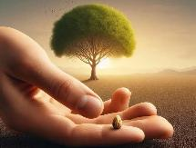
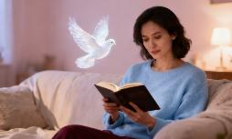
വിശ്വാസത്തിന്റെ അളവുകോൽ
“അതിന്നു കർത്താവു പറഞ്ഞതു: “നിങ്ങൾക്കു കടകുമണിയോളം വിശ്വാസം ഉണ്ടെങ്കിൽ ഈ കാട്ടത്തിയോടു: വേരോടെ പറിഞ്ഞു കടലിൽ നട്ടുപോക എന്നു പറഞ്ഞാൽ അതു നിങ്ങളെ അനുസരിക്കും. ” (ലൂക്കോസ് 17:6)
വിശ്വാസത്തിന് വ്യത്യസ്ത അളവുകളുണ്ട്:
:
അപ്പൊസ്തലന്മാരുടെ വിശ്വാസം
“നിങ്ങൾക്കു ഇപ്പോഴും വിശ്വാസമില്ലയോ?” (മർക്കോസ് 4:40)
പത്രോസിന്റെ വിശ്വാസം
അല്പവിശ്വാസിയേ!” (മത്തായി 14:31)
പിതാവിന്റെ വിശ്വാസം
“എന്റെ അവിശ്വാസത്തിനു സഹായിക്കേണമേ ” (മർക്കൊസ് 9:24)
കനാന്യസ്ത്രീയുടെ വിശ്വാസം
“ നിന്റെ വിശ്വാസം വലിയതു” (മത്തായി 15:28)
ശതാധിപന്റെ വിശ്വാസം
“ഇസ്രായേലിൽ പോലും ഇത്ര വലിയ വിശ്വാസം ഞാൻ കണ്ടിട്ടില്ല” (ലൂക്കോസ് 7:9)
സ്തെഫാനൊസിന്റെ വിശ്വാസം
പരിശുദ്ധാത്മാവും നിറഞ്ഞ മനുഷ്യൻ” (പ്രവൃത്തികൾ 6:5)
അവിശ്വാസത്തിന്റെ വേരുകൾ പിഴുതെറിയപ്പെടുമ്പോൾ വിശ്വാസം വളരുമെന്ന് വ്യക്തമാണ്. സംശയത്തിന് പകരം ബോധ്യം ക്രമേണ വരണം. നമ്മുടെ അഭ്യർത്ഥന ഇതായിരിക്കണം: “ഞങ്ങളുടെ വിശ്വാസം വർദ്ധിപ്പിക്കണമേ” (ലൂക്കൊ. 17:5).
പരിശുദ്ധാത്മാവിന്റെ പ്രവൃത്തിയിലൂടെയും, ബൈബിൾ പഠനത്തിലൂടെയും, ദൈവവുമായുള്ള നമ്മുടെ അനുഭവത്തിലൂടെയും “നിങ്ങളുടെ വിശ്വാസം വളരുന്നു” (2തെസ്സ. 1:3) എന്ന് നമുക്ക് നിരീക്ഷിക്കാൻ കഴിയും.

Slide 7

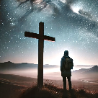
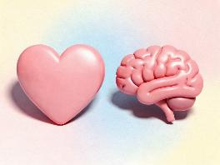
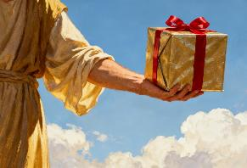

വിശ്വാസവും വികാരങ്ങളും
“കൃപയാലല്ലോ നിങ്ങൾ വിശ്വാസംമൂലം രക്ഷിക്കപ്പെട്ടിരിക്കുന്നതു; അതിന്നും നിങ്ങൾ കാരണമല്ല; ദൈവത്തിന്റെ ദാനമത്രേയാകുന്നു.” (എഫെസ്യർ 2:8)
വിശ്വാസം ഒരു വികാരമാണോ അതോ യുക്തിസഹമായ പ്രവൃത്തിയാണോ?
ഈ ചോദ്യത്തിനുള്ള ഉത്തരം പ്രധാനമാണ്. "ഞാൻ രക്ഷിക്കപ്പെട്ടുവെന്ന് തോന്നുന്നു" എന്ന് പറയുന്നതും "ഞാൻ രക്ഷിക്കപ്പെട്ടുവെന്ന് എനിക്കറിയാം" എന്ന് പറയുന്നതും തുല്യമല്ല
എന്നാൽ നമുക്ക് തുടക്കം മുതൽ ആരംഭിക്കാം. വിശ്വാസത്തിന്റെ ഉത്ഭവം എന്താണ്? വിശ്വാസം ദൈവത്തിൽ നിന്നാണ് വരുന്നത്, അവൻ അത് നമുക്ക് ഒരു ദാനമായി നൽകുന്നു (റോമ. 12:3; എഫെ. 2:8).
ആ ദാനത്തോട് നാം പോസിറ്റീവായി പ്രതികരിക്കുമ്പോൾ - നാം വിശ്വാസം പ്രയോഗിക്കാൻ തുടങ്ങുമ്പോൾ - വിശ്വാസം നമ്മിൽ സന്തോഷം, ശാന്തത, ആത്മീയ ആശ്വാസം തുടങ്ങിയ വികാരങ്ങൾ ഉളവാക്കുന്നു; ...
എന്നാൽ വിശ്വാസം തന്നെ ഒരു വികാരമല്ല; അത് "നിശ്ചയദാർഢ്യവും" "ബോധ്യബോധവുമാണ്" (എബ്രാ. 11:1). അത് നമ്മുടെ മാനസികാവസ്ഥയെ ആശ്രയിച്ചിരിക്കുന്ന ഒന്നല്ല. എനിക്ക് ബലഹീനത അനുഭവപ്പെടുമ്പോൾ, അല്ലെങ്കിൽ എന്റെ രക്ഷ അകലെയാണെന്ന് തോന്നുമ്പോൾ, അപ്പോഴാണ് ഞാൻ ഏറ്റവും കൂടുതൽ വിശ്വാസം പ്രയോഗിക്കേണ്ടത്.

Slide 8

വിശ്വാസം എന്താണ്?

Slide 9

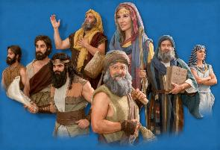
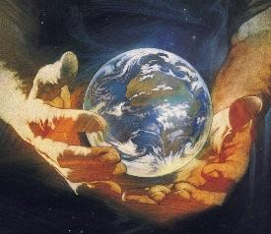
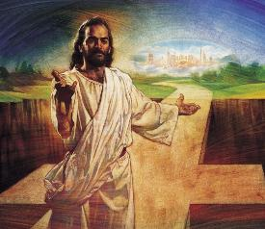
വിശ്വാസത്തിന്റെ നിർവചനവും വികാസവും
"ശ്വാസം എന്നതോ, ആശിക്കുന്നതിന്റെ ഉറപ്പും കാണാത്ത കാര്യങ്ങളുടെ നിശ്ചയവും ആകുന്നു.." (എബ്രായർ 11:1)
വിശ്വാസം എത്ര ചെറുതാണെങ്കിലും അത് പ്രയോഗിക്കുക (മത്തായി 17:20)
ബൈബിൾ പഠിക്കുക (റോമ. 10:17)
അത് വർദ്ധിപ്പിക്കാൻ ദൈവത്തോട് അപേക്ഷിക്കുക (ലൂക്കൊ. 17:5)
സംശയത്തിന് വഴങ്ങരുത് (മർക്കോസ് 9:23-24)
എന്റെ വിശ്വാസം മറ്റുള്ളവരുടെ വിശ്വാസത്തിൽ അധിഷ്ഠിതമാക്കരുത് (മത്തായി 25:8)
പരിശുദ്ധാത്മാവിനോട് പ്രതികരിക്കുക (ഗലാ. 5:22)
എന്റെ വിശ്വാസം പതിവായി ആചരിക്കാൻ (2 കൊരി. 5:7)
എബ്രായർ 11:1, 3, 6 എന്നീ വാക്യങ്ങൾ വിശ്വാസത്തിന് വിശാലമായ ഒരു നിർവചനം നൽകുന്നു. ദൈവത്തെക്കുറിച്ചുള്ള നമ്മുടെ സങ്കൽപ്പവുമായി വിശ്വാസത്തിന് വലിയ ബന്ധമുണ്ട്. അത് സ്രഷ്ടാവും പ്രതിഫലദായകനുമായി അവനിൽ വിശ്വസിക്കാൻ നമ്മെ പ്രേരിപ്പിക്കുന്നു.
പ്രതിഫലത്തിനായി കാത്തിരിക്കുമ്പോൾ നിരാശപ്പെടാതിരിക്കാൻ നമുക്ക് മാതൃകയും പ്രോത്സാഹനവുമായി വർത്തിക്കുന്ന നിരവധി പുരുഷന്മാരുടെയും സ്ത്രീകളുടെയും വിശ്വാസത്തെക്കുറിച്ച് പൗലോസ് വിശദീകരിക്കുന്നു.
നമ്മൾ കണ്ടതുപോലെ, നമുക്കെല്ലാവർക്കും ഒരേ അളവിലുള്ള വിശ്വാസമില്ല. എനിക്ക് ഉള്ള വിശ്വാസം, അത് ചെറുതായാലും കൂടുതലായാലും, എനിക്ക് എങ്ങനെ വികസിപ്പിക്കാൻ കഴിയും?

Slide 10


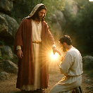
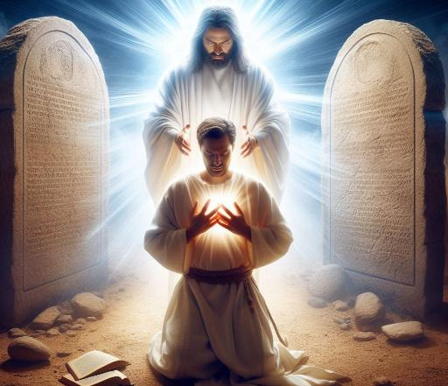
യേശുവിന്റെ വിശ്വാസം
“ദൈവകല്പനയും യേശുവിങ്കലുള്ള വിശ്വാസവും കാത്തുകൊള്ളുന്ന വിശുദ്ധന്മാരുടെ സഹിഷ്ണതകൊണ്ടു ഇവിടെ ആവശ്യം.” (വെളിപ്പാടു 14:12)
യേശുവിന്റെ മടങ്ങിവരവിനോട് അടുത്ത് ജീവിക്കുന്ന വിശ്വസ്തരായ നാം, രണ്ട് കാര്യങ്ങളാൽ വ്യത്യസ്തരാണ് - അതായത്, അനുസരിക്കുകയോ സംരക്ഷിക്കുകയോ ചെയ്യേണ്ടത്: യേശുവിന്റെ കല്പനകളും വിശ്വാസവും (വെളി. 14:12).
ന്യായപ്രമാണവും (കൽപ്പനകൾ) സുവിശേഷവും (വിശ്വാസം) പരസ്പരം ബന്ധപ്പെട്ടിരിക്കുന്നു. വിശ്വാസം ഇല്ലാതെ നിങ്ങൾക്ക് അനുസരിക്കാൻ കഴിയില്ല, അനുസരിക്കാതെ വിശ്വസിക്കാനും കഴിയില്ല. എന്നാൽ "യേശുവിന്റെ വിശ്വാസം" എന്നാൽ എന്താണ് അർത്ഥമാക്കുന്നത്?
യേശുവിനോടും അവന്റെ വചനത്തോടും അനുസരണമുള്ളവരായിരിക്കുക
യേശുവിനോടൊപ്പം ദൈനംദിന അനുഭവം ഉണ്ടായിരിക്കുക
യേശുവിനെ നമ്മുടെ ജീവിതത്തിന്റെ കേന്ദ്രമാക്കൽ
നമ്മുടെ വിശ്വാസത്തിനനുസരിച്ച് ജീവിക്കാൻ
നമ്മുടെ വിശ്വാസം യേശുവിൽ അടിസ്ഥാനപ്പെടുത്താൻ
നമ്മുടെ ജീവിതത്തിൽ യേശുവിനെ പ്രതിഫലിപ്പിക്കുക
അവന്റെ കൃപയുടെ ദാനം സ്വീകരിക്കുക
യേശുവിൽ വിശ്വസിക്കുന്നതിലൂടെ നാം നീതീകരിക്കപ്പെടുന്നു (റോമ. 5:1), വിശുദ്ധീകരിക്കപ്പെടുന്നു (പ്രവൃത്തികൾ 26:18), ദൈവമക്കളായിത്തീരുന്നു (യോഹന്നാൻ 1:12).

Slide 11

"പിന്നെ കർത്താവായ യേശുവിൽ ആശ്രയിക്കുക, നിങ്ങളെ ശരിയായ പാതയിലേക്ക് പടിപടിയായി നയിക്കും. നിങ്ങൾ മുന്നോട്ട് നീങ്ങുന്ന ഓരോ ചുവടുവയ്പ്പിലും നിങ്ങൾക്ക് ഉറപ്പും ശക്തിയും നേടാൻ കഴിയും, കാരണം നിങ്ങളുടെ കൈ അവന്റെ കൈയിലാണെന്ന് നിങ്ങൾക്ക് ഉറപ്പിക്കാം. നിങ്ങൾക്ക് "ക്ഷീണിച്ചുപോകാതെ ഓടാൻ" കഴിയും; നിങ്ങൾക്ക് "ക്ഷീണിച്ചുപോകാതെ നടക്കാൻ" കഴിയും, കാരണം നിങ്ങളുടെ കൈ ക്രിസ്തുവിന്റെ കൈയിലാണെന്ന് വിശ്വാസത്താൽ നിങ്ങൾക്ക് മനസ്സിലാക്കാൻ കഴിയും. നിങ്ങൾ നിരുത്സാഹത്തിൽ മുങ്ങുകയില്ല, കാരണം നിങ്ങൾ കർത്താവിനെ അറിയാൻ മുന്നോട്ട് പോകുമ്പോൾ, അവനിൽ ആശ്രയിക്കുമ്പോൾ, തന്നെ പൂർണ്ണമായി ആശ്രയിക്കുന്നവരെ ഒരിക്കലും ഉപേക്ഷിക്കാത്തവൻ നിങ്ങളുടെ സ്ഥിരം സഹായിയാണെന്ന് നിങ്ങൾക്ക് ഉറപ്പുണ്ടാകും."
EGW (Our Father Cares, October 27)

